Slide 1
波动光学
5-2 光的偏振

Slide 2
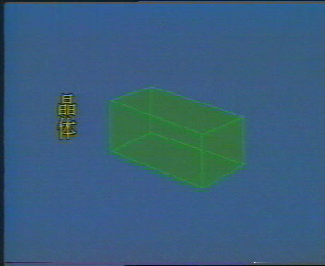
双折射现象

Slide 3
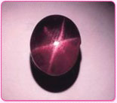
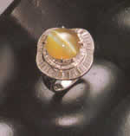
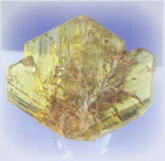
宝石和双折射：从不同的方向看双折射的宝石，有机会看到不同深浅的颜色，甚至不同颜色。切磨专家在选择宝石的「台面方向」时，要顾及其不同的色泽，选择颜色最美丽的方向作为台面。
红宝石（含铬或铁)
猫眼石
化学成分:
AL₂O₃，三氧化二铝
化学成份：
氧化铝铍(Beryllium Aluminate, BeAl₂O₄₎
结晶晶系:
三方晶系
晶系：
多是Orthorhombic Twin 晶系；
三个晶系孪生，产生一种六方对称的外貌
晶体形状:
六方双锥和菱面体加六方柱
硬度：
8.5 (仅次于红、蓝宝)
物理性质:
摩氏硬度计9:级（仅次于钻石）
比重：
3.71
比重:
4.00左右
透明度：
高至不透明
折射率:
1.762 - 1.770
折射率：
1.74 至 1.75
双折射率:
0.008
双折射：
0.009

Slide 4
双折射光的偏振特点
o
e
o光（寻常光）——遵守折射定律
e光（非常光）——不遵守折射定律
所谓o光和e光，只在双折射晶体的内部才有意义，射出晶体以后，就无所谓o光和e光了。
用检偏器来考察从晶体射出的两光束时，就会发现它们都是线偏振光。

Slide 5
光轴：光线在晶体中沿某一方向传播时不发生双折射现象，这一方向称为晶体的光轴.
102º
光轴
78º
天然方解石晶体是一六面棱体,每一面都是菱形,大角约为102º, 小角约为78º. 六面体中有两个相对的分别由三个钝角围成的顶角, 连接这两个顶角, 与连线平行的方向既是方解石光轴的方向.
单轴晶体：只有一个光轴(如方解石、石英)的晶体
双轴晶体：有两个光轴(如云母、硫磺)的晶体

Slide 6
主截面：光轴和晶体表面光入射点的法线组成的平面。
主平面：晶体中光（o光或e光）的传播方向与晶体光
轴构成的平面。
o光的振动方向垂直于o光的主平面；
e光的振动方向平行于e光的主平面。
当o光和e光的主平面相互平行时,两光的振动互相垂直.
法线
e光
·
e光的
主平面
o光的
主平面
·
·
·
光轴
o光
e光
光轴
光轴
o光
说明：当入射面和主截面重合一致时，e光的偏折依然在入射面内；当入射面和主截面不一致时，则e光射线就可能不在入射面内。o光的偏折总在入射面内。

Slide 7
寻常光（o光）：
(1) 是振动面垂直与自己的主平面的线偏振光;
(2) 符合折射定律和反射定律;
(3) 沿各个方向折射率相同(n_{o}), 传播速度相同.
非常光(e光):
是振动面平行于自己的主平面的线偏振光;
一般不符合折射定律,在垂直于光轴的方向传播时符合折射定律.
沿不同的方向折射率不同, 传播速度不同.沿光轴的方向折射率和速度为n_{o}与o光相同.沿垂直于光轴的方向的折射率称为n_{e}. n_{o} 和n_{e}成为晶体的主折射率。

Slide 8
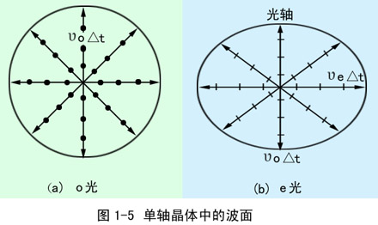
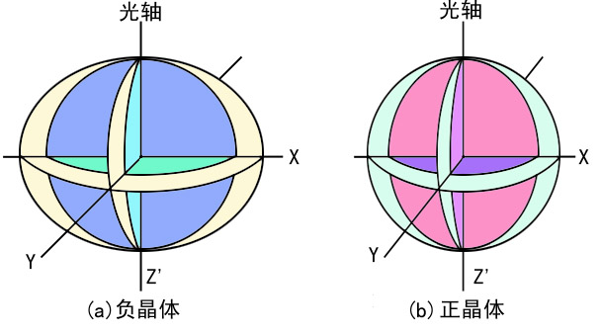
晶体可分为正晶和负晶.
n_{e}>n_{o}的晶体, 叫做正晶体. 如石英. n_{e} < n_{o}的晶体, 叫做负晶体. 如方解石.

Slide 9
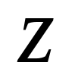

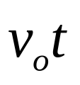
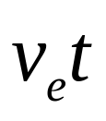


光在晶中体波面
O-xyz是方解石晶体内的三维坐标, t=0时刻自原点发出的光振动, 在t=t时刻, o光振动传到以v₀t为半径的球面上. 因此 ,o光的波面图是球面. e光波面图是长轴为v_{e}t, 短轴为v_{o}t, 在光轴方向上外切球面的椭球面.
负晶体
光轴
⊙ 光轴
o
e
e
o

Slide 10

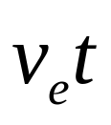

正晶体
光轴
⊙ 光轴
e
o
e

Slide 11
用惠更斯原理确定反射光和折射光传播方向
(1)作图法确定光在各向同性介质界面上的反射和折射光方向.
n₁
n₁
n₂
n₂
用惠更斯原理确定反射光的传播方向.
用惠更斯原理确定折射光的传播方向.

Slide 12
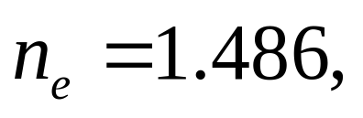
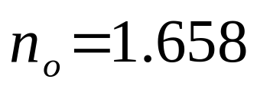


用惠更斯作图法确定光在晶体中的传播方向
例题1：负晶体方解石
以入射点为
中心，以1/n_{o}
为半径作圆。
以1/n_{o}为短轴,
1/n_{e}为长轴作椭圆
空气
晶体
光轴

Slide 13
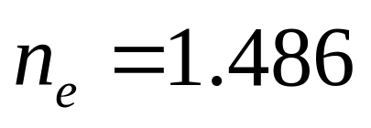
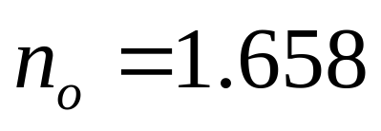




例题2：方解石
以AC/n_{o}为短轴,
AC/n_{e}长轴,作椭圆
以AC/n_{o}为半径作圆
空气
晶体
光轴

Slide 14
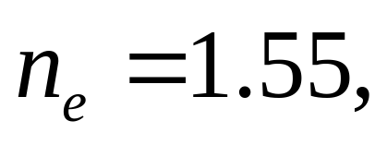
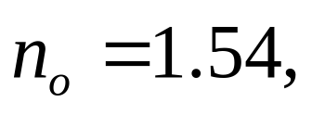



例题3：石英(正晶体)
光轴垂直于入射面
光轴
以AC/n_{o}为
半径作圆
e
以AC/n_{e}为
半径作圆
空气
⊙ 光轴
◉
晶体
e
光轴
•
•
o
•
•
o
•
•
o
e
e

Slide 15
例题4
例题5
方解石
石英
空气
空气
晶体
石英
◉
光轴
•
•
•
•
光轴
•
•
•
•
e
e
o
o
o
o
e
e

Slide 16
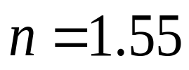
偏光棱镜
尼科尔棱镜
方解石晶体
68
□
加拿大树胶
68
o

Slide 17
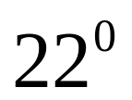

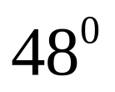

进入晶体发生双折射
68
o
涂黑
光轴
加拿大树胶,对钠黄光的折射率为1.55,介于方解石的n_{e}=1.486和n_{o}=1.658 之间.

Slide 18
格兰—汤普森
光轴
◉
◉
单色自然光
线偏振光
方解石
加拿大树胶
涂黑
格兰—汤普森棱镜

Slide 19
钠光自然光
o
钠光自然光
o
•
e
•
•
•
•
e
玻璃和方解石制成的偏振器
方解石制成的罗匈棱镜

Slide 20
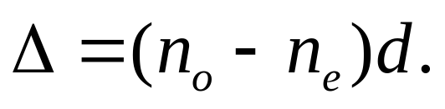
波片
将单轴晶体切成的有一定厚度的晶体片，使其光轴平行于表面，叫做波片．当光垂直通过波片时，在波片内分解为o光e光，因在晶体内垂直于光轴传播，所以o光e光的传播速度不同，这样，传播到波片的后表面o光e光就有了附加的相位差．
光轴
•
•
•
•
o
o
方解石
e
e
波片产生的相位差与波片的d,n_{o}和 n_{e}有关．
光程差

Slide 21
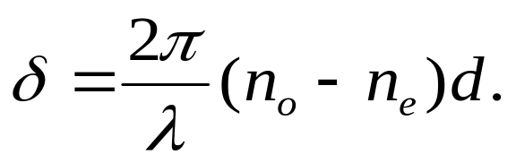
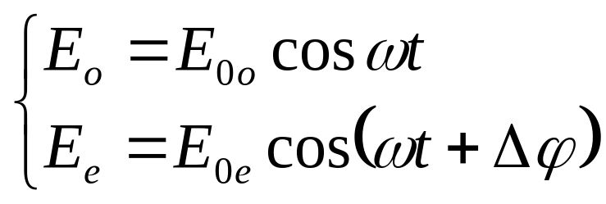
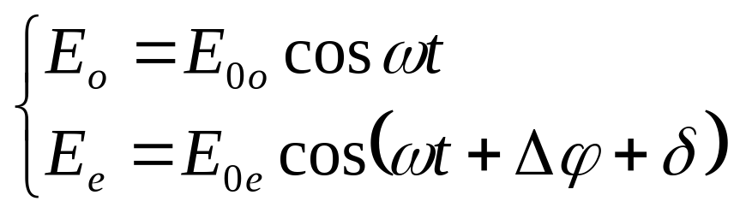
o光e光的相位差为：
若δ＞０表示o光落后.
若δ＜０表示o光超前.
光轴
E_{0o}
E₀
经过波片
E_{0e}
光在波片内被分解为o光和e光,经过波片后可以认为强度没有变化, 但相位差发生变化,因此光过波片后可能要引起偏振态的变化.

Slide 22
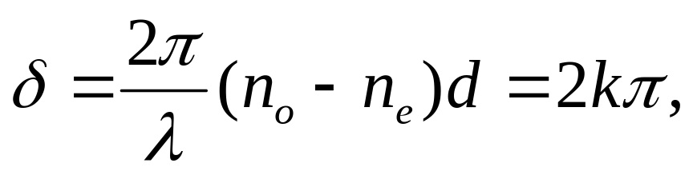
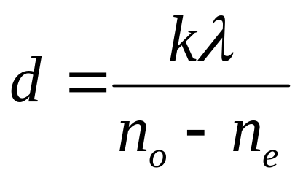
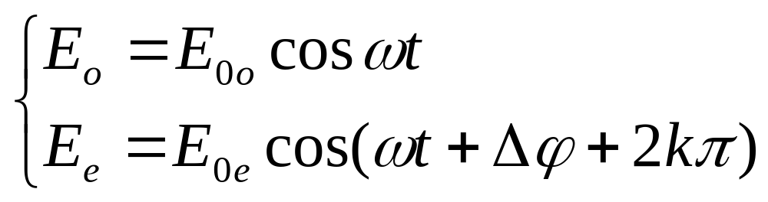
(1)波长片(或λ片)
当
即
时,称为波长片.
经过波片
入射偏振光通过波长片后不改变其偏振态。

Slide 23
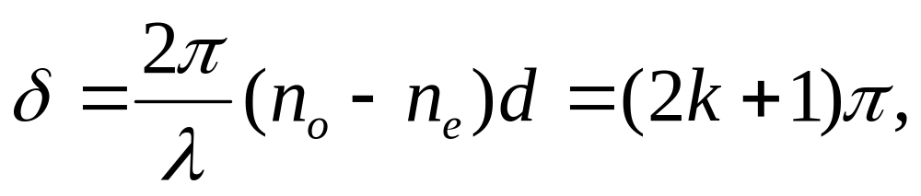
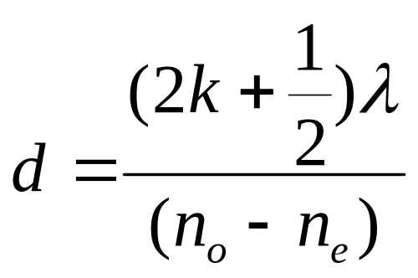
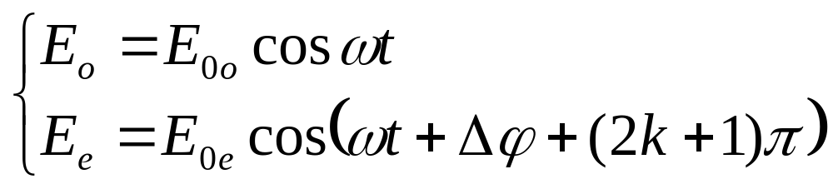

(2)二分之一波片(或λ/2片)
当
即
时,称为二分之一波片.
经过波片
A
e
A
o

Slide 24
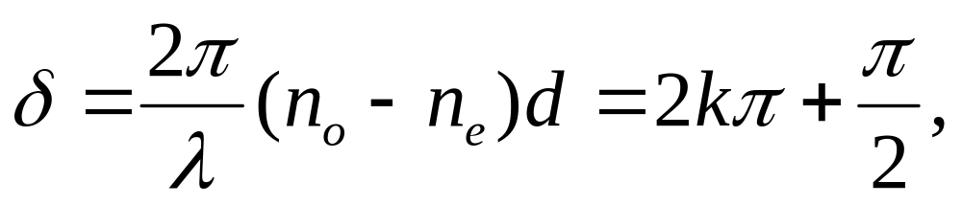
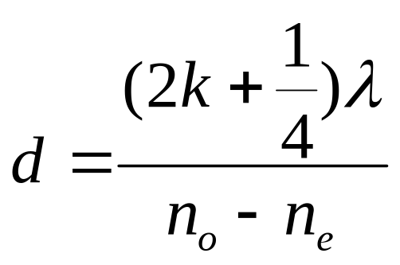
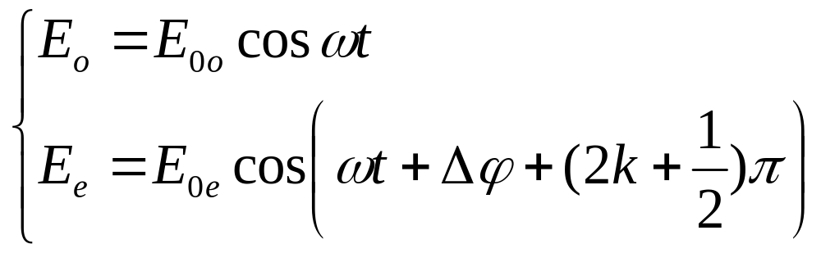
(3)四分之一波片 (或λ/4片)
时,称为四分之一波长片.
经过波片
当线偏振光入射到λ/4片时，出射光为椭圆偏振或圆偏振光。相应地，当椭圆偏振或圆片真光入射到适当的λ/4片后，出射光可以转变为线偏振光。

Slide 25
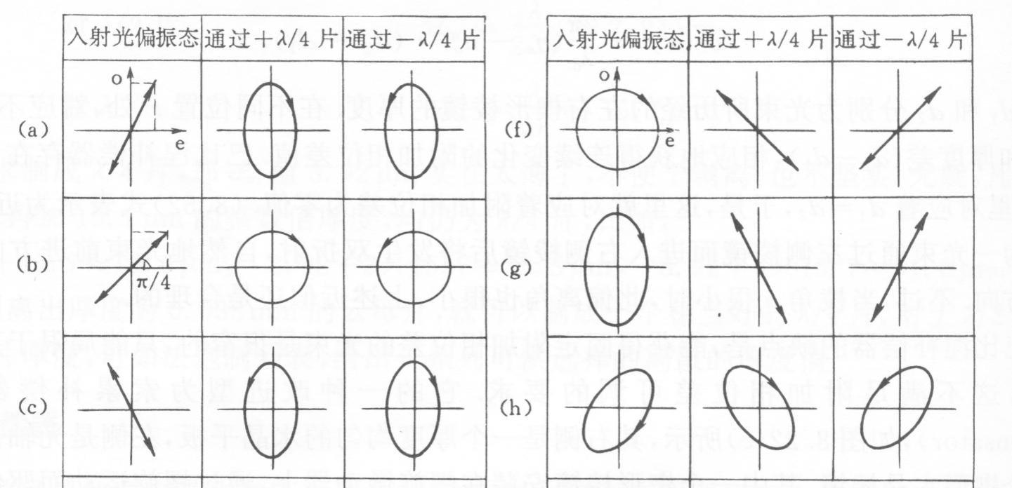
线偏振光通过λ/4波片后将变为椭圆(圆)偏振光
圆或主轴与波片光轴平行的正椭圆偏振光通过λ/4波片后可变为线偏振光

Slide 26
椭圆与圆偏振光的检偏
检偏器
用四分之一波片和偏振片P 可区分出自然光和圆偏振光或部分偏振光和椭圆偏振光.
自然光在晶体（波片）内产生的o光和e光虽然同频率且振动方向相互垂直，但它们之间无固定的位相差，这样的光不能合成椭圆偏振光。

Slide 27
自然光
四分之一波片
自然光
偏振片（转动）
线偏振光
I不变
圆偏振光
线偏振光
线偏振光
I变, 有消光
以入射光方向为轴
部分
偏振光
部分偏振光
四分之一波片
偏振片（转动）
线偏振光
I变, 无消光
椭圆偏振光
线偏振光
线偏振光
I变, 有消光
光轴平行最大光强或最小光强方向放置或光轴平行椭圆偏振光的长轴或短轴放置

Slide 28
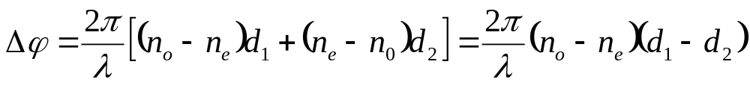
补偿器：
⊙
d₁
d₂
o光
e光
从1到2
e光
o光
经过补偿器后两偏振光之间的相位差：

Slide 29
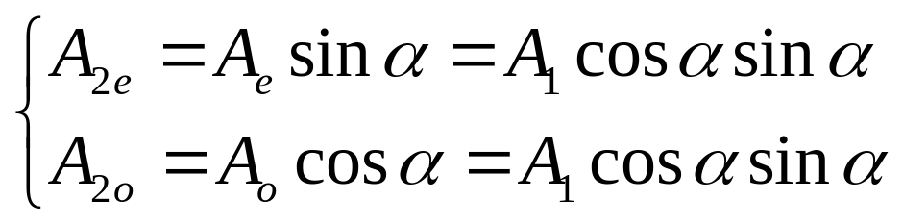


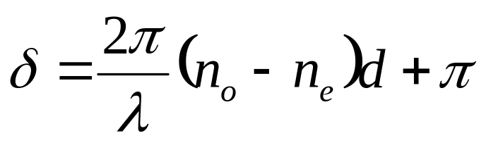

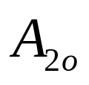

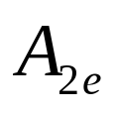
偏振光的干涉
P₂
P₁
偏振片1
晶体波片
偏振片2
光轴
1、P₁⊥P₂
P₁
A₁
它们之间的相位差：
P₂
投影
晶体双折射

Slide 30
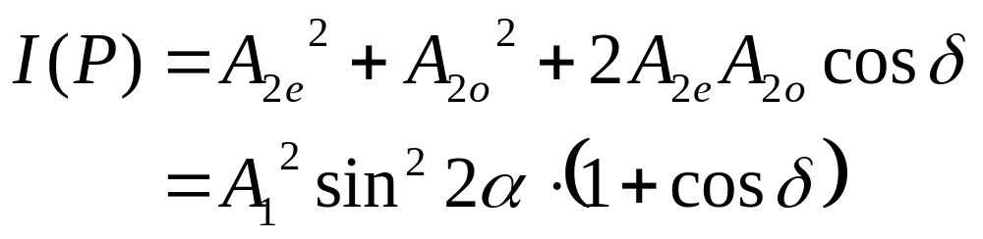
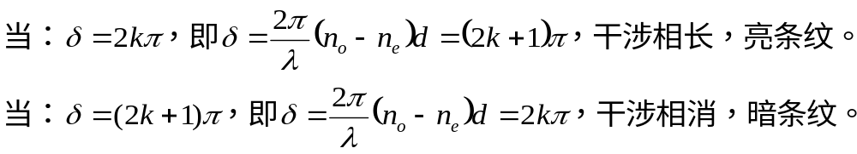
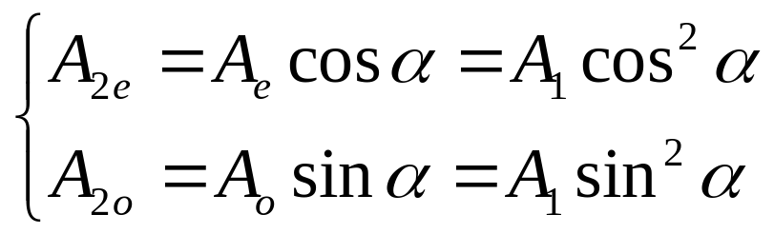
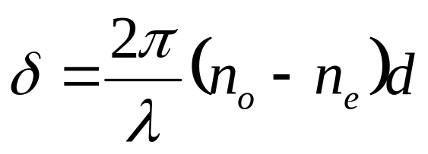
2、P₁//P₂
P₁
P₂
A
光轴
它们之间的相位差：
A_{2e}
A_{e}
A_{2o}
α
A_{o}
晶体双折射

Slide 31
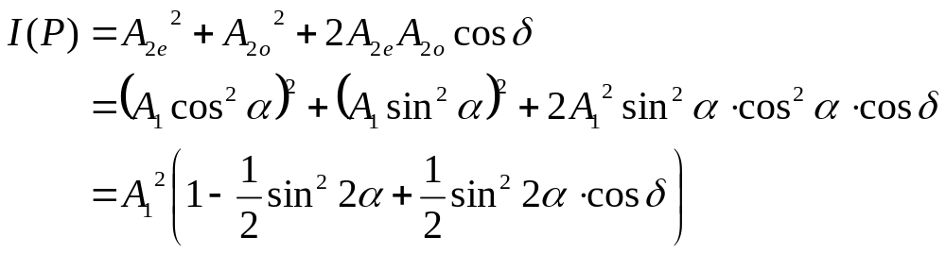
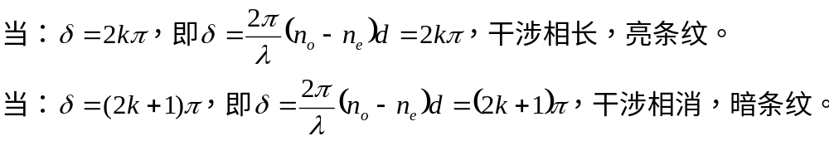
当P₁//P₂满足亮条纹条件时， P₁⊥P₂为暗条纹
当P₁//P₂满足暗条纹条件时， P₁⊥P₂为亮条纹
两种情况互补，旋转第二个偏振片，从P₁⊥P₂到P₁//P₂观察的明暗互补

Slide 32
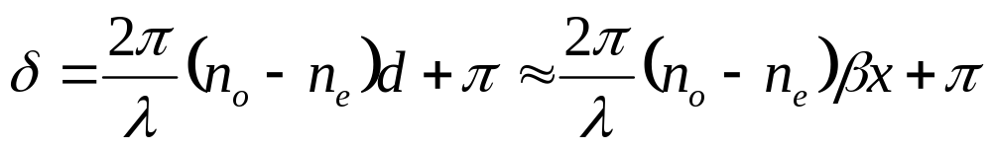
例题1： 等厚干涉
β
P₁
P₂
(钠)自然光
I₀
偏振片
晶片
偏振片
劈尖晶片的等厚干涉花样
当偏振光的干涉装置中的晶片厚度不均匀时，具有相同厚度的地方，将产生同样的干涉光强，形成等厚干涉花样．

Slide 33
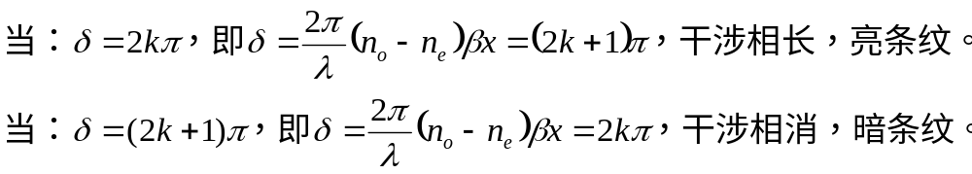
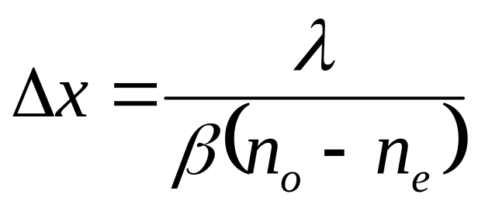
等厚条纹，条纹间距：

Slide 34
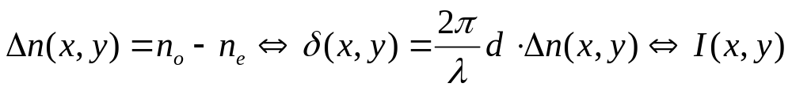
光弹测量：
构件做成模型，置于光场中，测定模型应力值。在构件上施加一定拉力和压力，介质内部形成一定的应力分布，介质变成各向异性，产生双折射。
在一定的应力范围里，双折射率 Δn 和应力成正比， Δn的空间分布反映在偏振光的干涉条纹花样，由相似原理换 算出实际应力。

Slide 35
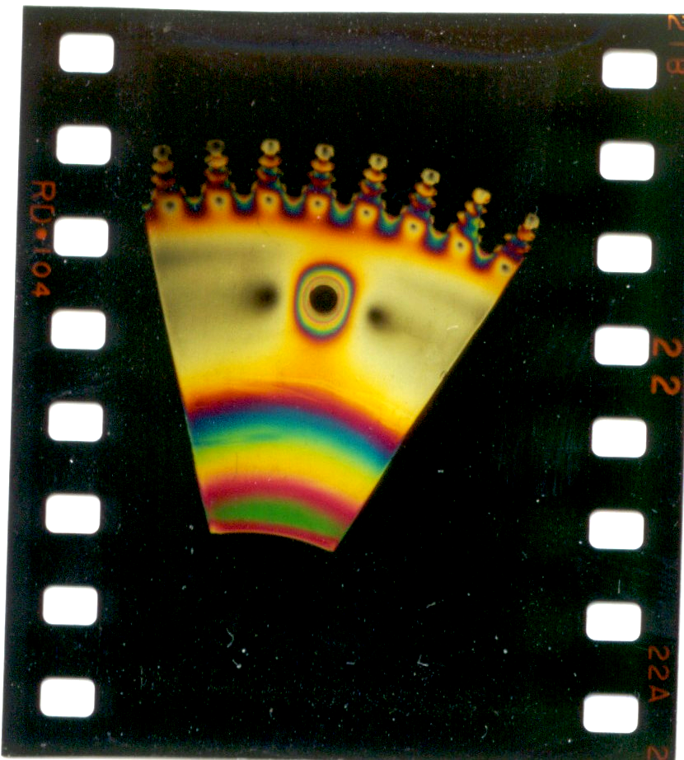
平面偏振光
平面偏振光
平行光
平行光
准光镜
起偏镜
¼波片
¼波片
检偏镜
成像透镜
反光镜
屏幕
光源
模型

Slide 36

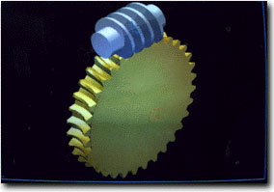


Slide 37



Slide 38

• 克尔效应:某些各向同性的透明介质（如非晶体和液体），在外电场的作用下，显示出双折射现象，称为克尔效应。
+
P₁
E
e
o
P₂
-
外加电场破坏溶液的各向同性，产生各向异性，产生双折射，光轴方向平行于电场方向；
经过长度为l的电场区，克尔效应产生的附加相位差为：

Slide 39

透过P₂的光强：
当电压在此值与零值间变换时，克尔盒可使光路通、断，故可用作电光开关。若克尔盒的电极与调制信号电压相接，则通过P₂的光强将随信号电压的变化而改变，这时的克尔盒就是一个光调制器。由于克尔效应几乎没有延迟时间，随外电场变化的响应时间极短, 可达10⁻⁹ s，因此可制成高速光闸和光调制器等，用于高速摄影、电影电视以及激光通讯等领域。

Slide 40

*泡克耳斯效应：
P₁
P₂
光轴
-
+
图为泡克耳斯效应装置( 光传播方向与电场平行 )， P₁ ⊥ P₂；透明电极；晶体是单轴晶体，光轴沿光传播方向( 不加电场时，无双折射 )。
加电场 → 晶体变双轴晶体 → 原光轴方向附加了双折射效应。泡克耳斯效应产生的Δn正比于外加电场；
n_{o}─o光在晶体中的折射率，V─电压， γ─ 电光常数。

Slide 41

经过长度为l的电场区，克尔效应产生的附加相位差为：
Δϕ=π时，P2透光最强。
磷酸二氢钾（KH₂PO₄，简称KDP）、磷酸二氢胺（NH₄H₂PO₄，ADP）等单晶都具有线性电光效应。例如KDP晶体对于λ=546nm的绿光， n_{o} =1.51，γ=10.6×10⁻¹² m/V，Δϕ=π时，半波电压V=7600V，这比克尔盒要求的电压低得多。
泡克尔斯效应的开关响应时间也极短，一般小于10⁻⁹s，可用作超高速开关，激光调Q，显示技术，数据处理…

Slide 42

*旋光现象
ψ
λ
旋光物质
d
物质的旋光性
某些物质（如石英、氯酸钠、糖的水溶液、酒石酸溶液、松节油等）具有能使线偏振光的振动面发生旋转的性质，称为旋光性 (optical activity)。
振动面旋转的角度：
a ─ 旋光率(specific rotation)，它取决于入射光的波长和旋光物质的性质。

Slide 43


旋光现象的说明
E_{y}
y
任何一个圆偏振光和椭圆偏振光可以分解成两个同频，振动方向相互垂直，并且有稳定的相位关系的线偏振光。
ω
E_{x}
x
O
E
任何线偏振光可以分解成两个同频的左右旋、振幅相等、并且有稳定的相位关系的圆偏振光。
ω
ω
θ_{L}
θ_{R}
E_{L}
E_{R}
O

Slide 44


在旋光晶体中左旋圆偏振光和右旋圆偏振光的传播速度不同，即两种偏振态的折射率不同；
左旋偏振光和右旋偏振光经过厚度为d的晶体，两者经历的光程不同，相应地产生不同的相位落后：
对于圆偏振光，相位落后意味着光矢量转角的倒退，即：
相位落后
转角倒退

Slide 45

相位落后<=>转角倒退
E_{A}
E_{B}
ϕ
E_{L}
E_{R}
E_{R}
α_{R}
α_{L}
E_{L}
同一时刻
晶体前表面
晶体后表面
晶体后表面合成的线偏振光矢量为α_{L}、α_{R}夹角的平分线，相对于前表面的线偏振光矢量旋转了ϕ

Slide 46



*菲涅耳复合棱镜：
R
R
R
R
L光
R光
L
L

Slide 47
菲涅耳复合棱镜的意义：
1、证实了菲涅耳提出的关于晶体旋光性机理的假设解释。
2、提供了一种产生圆偏振光的一个典型器件。

Slide 48

磁致旋光效应
法拉第 （Michael Faraday，1791—1867）
伟大的英国物理学家、化学家。法拉第
出身贫寒，自学成才，工作勤奋，热心科普
工作，是实验大师。他发现了电磁感应现象、
法拉第电解定律和磁致旋光效应，提出了力
线和场的概念，主张自然界的各种力相互有
关，反对超距作用的观点。J.C.麦克斯韦电磁
场理论是在法拉第工作的基础上建立的。
法拉第的主要著作有《电学实验研究》、《化学和物理学实验研究》、《日记》。
1845年8月,法拉第研究电和磁对偏振光的影响,9月用过去研制的重玻璃做实验，发现原来没有旋光性的重玻璃在强磁场的作用下产生旋光性，使偏振光的偏振面发生偏转。这是人类第一次认识到电磁现象和光现象之间的关系。磁致旋光效应后来称为法拉第效应。

Slide 49


在两个透振方向正交的偏振片之间沿光的传播方向放置一个螺线管，将待测的透明介质样品插入螺线管内。单色平行自然光通过起偏器M后变为线偏振光，如果螺线管未接通电源，透明介质样品无旋光性，透射光将完全被检偏器N所阻隔。螺线管接通电源后，介质样品在强磁场的作用下而产生旋光性，因而将有光从偏振片N射出。这时若将N旋转某个角度θ，则会重新产生消光, 这说明从介质样品出射的光仍是线偏振光，只是其振动面相对于入射线偏振光的振动面转过了角度θ。实验表明，磁致旋光效应中振动面的旋转角θ正比于光在介质中通过的距离l，正比于介质内的磁感应强度B，即
θ= vlB
式中v是比例系数，称为维尔德常量，决定于介质的性质，也与入射光的波长有关。

Slide 50

实验还表明，磁致旋光性与天然旋光性是有差别的。天然旋光性的右旋和左旋取决于物质的结构，与光的传播方向无关；磁致旋光性的右旋和左旋与光相对于磁场的传播方向有关，若光沿磁场方向传播是左旋的，则逆着磁场方向传播变为右旋。
所以，线偏振光往返两次通过天然旋光物质，振动面将恢复到原先的方位。
而线偏振光往返两次通过磁致旋光物质情况就不同了，如果光沿磁场方向通过，振动面左旋了θ角，那么当它沿原路径逆着磁场返回时，物质变为右旋的，振动面又旋转了θ角，这样往返两次通过同一物质振动面共旋转了2θ角。
利用磁致旋光的这种性质，可以制成光隔离器、光调制器等器件。

Slide 51


旋光性与物质分子结构的关系
什么样结构的物质才能使偏光的振动方向发生旋转呢？在了解这个问题之前，我们首先讨论手性（Chirality）的概念。
1848年，法国科学家巴斯德（Louis pasteur）为了获得酒石酸盐结晶方面的数据，在重复前人的实验时，发现了一种有趣的现象：没有旋光性的酒石酸是由两种结构极为相似的两种晶型混合而成，它们的结构非常相似，但不相同，也不能完全重叠，就好像人的左右手一样，外表非常相似，但不能完全重叠。他用放大镜和镊子细心地将这两种晶体分离，分别溶于水后测其旋光度，发现它们均具有旋光度，如果将它们混合后，则旋光度为零。

Slide 52



经过对这两种晶体分析，他发现它们之间的关系就好像人的左右手一样，一种结构是另一种结构的镜像。即它们互为实物与镜像关系。
实物与其镜像不能重叠的特性，称为物质的手性，具有手性的分子叫手性分子。凡具有手性的分子都有旋光性。没有手性的分子没有旋光性，因此，物质的手性是判断其是否具有旋光性的必要条件。

Slide 53

旋光性物质的旋光度的大小决定于该物质的分子结构，并与测定时溶液的浓度、盛液的长度、测定温度、所用光源波长等因素有关。为了比较各种不同旋光性物质的旋光度的大小，一般用比旋光度来表示。比旋光度与从旋光仪中读到的旋光度关系如下。
α —— 旋光度
C —— 旋光性物质的浓度（g/ml），若为纯液体，则为其密度
l —— 盛液管的长度（dm）
T—— 测定时溶液的温度
λ—— 光源的波长，因通常用钠光为光源，故也可用D表示在表示测定的结果时，还需要注明所使用的溶剂。
我们可通过测定物质的旋光度来计算溶液的浓度；也可用己知浓度的化合物溶液通过测定其旋光度，计算其比旋光度，作为物质定性鉴定的依据。

Slide 54

旋光仪广泛用于医药、食品、有机化工等各个领域，如：
农业：农用抗菌素、家用激素、微生物农药及农产品淀粉含
量等成份分析。
医药：抗菌素、维生素、葡萄糖等药物分析，中草药药理研
究。
食品：食糖、味精、酱油等生产过程的控制及成品检查，食
品含糖量的测定。
石油：矿物油分析、石油发酵工艺的监视。
香料：香精油分析。
医卫：医院临床糖尿病分析。

Slide 55

*旋光和生命起源
生命的基本物质是生物大分子，它包括蛋白质、核酸、多糖和脂类。其中蛋白质是生命功能的执行者，其分子是右氨基酸组成的长链。每种氨基酸都应有L、D(L(livo)和D(dextro)分别表示左、右型旋光异构体)两种旋光异构体。但实验证明组成生物蛋白质的20种氨基酸都是L型的，D型氨基酸只存在于细菌细胞壁和其它细菌产物中。
核酸是遗传信息的携带者和传递者，分为核糖核酸(RNA)和脱氧核酸(DNA)两种。右下图是DNA分子双螺旋结构模型，通常是右旋的。这正是生物大分子的手性特征。生物体内化合物的这种左右不对称性正是生命力的体现。维持这种左右不平衡状态的是生物体内的酶，生物一旦死亡，酶便失去活力，造成左右不平衡的生物化学反应也就停止了。由此可见，生命与分子的不对称性息息相关。问题是地球上生命发源之初，左右对称性的破缺是怎样开始的？即分子手性的起源是什么？生物的起源是什么？这些都是有待人们去研究的谜。

Slide 56


旋光和生命老化
年青人的眼球是黑色的、明亮的，随着年龄增大，眼球变灰色，混浊。马斯特（Masters）报道，在人的眼球晶体核内的D-天冬氨酸以每年0.14％积累，也就是说天冬氨酸由L变D的外消旋作用也是生命老化过程的一部分。因此，探索减低氨基酸外消旋速度的因素，抑制蛋白质的老化，对于延长人和哺乳动物寿命是有意义的。

Slide 57

氨基酸地质年代学
氨基酸地质年代学是一门利用化石中氨基D/L比值测定年代的科学。其基本原理为：当生命有机体死亡后，维持生命体内仅含L-氨基酸的酶也同时失去活性。从此，L-氨基酸便开始缓慢的转化为D-氨基酸，开始了缓慢的外消旋作用，反应遵循一级可逆动力学规律。
外消旋程度（D／L）与时间的关系为：
式中，D／L为化石中D-氨基酸和L-氨基酸，k为反应速度常数，t为化石年龄，c为常数。根据化石中D／L值和k，可求得化石的年代。
采用地质化石中残余蛋白质的水解产物——氨基酸，试样用量1～10克，尤适用于珍贵的古人类化石，测定较宽，一般可用于测定第四世纪内（104～106年）的地质年龄。
1996年5月10日，美国《科学》杂志就报道了利用氨基酸外消旋作用，测定天冬氨酸、丙氨酸和亮氨酸外消旋D／L值来判断古代DNA在样品中留存年代。

Slide 58

散射光的偏振

Slide 59




当阳光射入地球大气层时，遇到大气分子而被散射，在高空没有多少尘粒子，故以分子散射(瑞利散射)为主，散射光的光强与入射光的波长四次方成反比。阳光所含的七种色中，紫、蓝、青光等的波长短，被分子散射便强烈，而波长较长的橙光、红光等被散射便弱，在高空的散射光便以紫、蓝、青光等为主，综合的效果便使天空呈蔚蓝色。
尘粒和水滴的尺度一般大于等于可见光，这里的散射以米散射为主，米散射不遵从分子散射那样的散射规律而是遵从更复杂的规律，和波长没有明显的关系，阳光被散射后基本上仍为白光，比如白云。

Slide 60





瑞利散射：
α
在入射光的激励下分子感生的电偶极矩为：
电偶极矩辐射：

Slide 61




辐射光强：
所以：
自然光：
x
α
-
θ
-
z
+
β
+
y

Slide 62


θ

Slide 63



线偏振光散射光偏振：
自然光散射偏振：

Slide 64
y
散射光
(线偏振光)
入射自然光
x
•
p
散射光
(自然光)
z
θ
散射光
(部分偏振光)
B

Slide 65


*散射光偏振和导航
太阳光本身并不是偏振光，但当它穿过大气层，受到大气分子或尘埃等颗粒的散射后，便变成了部分偏振光。根据天空偏振光的图形，就可以确定太阳的位置。蜜蜂的偏光导航仪是在头部的复眼中。它的复眼是由6300只小眼组成的，每只小眼里有8个作辐射状排列的感光细胞，蜜蜂就是靠这些小眼来感受天空偏振光的。

Slide 66

*散射在化学中的应用：
通过动态光散射的方法可以测量大分子和胶体粒子的流体力学半径分布情况；通过静态光散射的方法可测量高聚物的重均分子量MW(weight averaged molecular mass) ，均方根旋转半径Rg（radius of gyration）和第二维里系数A2(second osmotic virial coefficient)。该仪器可测粒子大小为几个nm至1μm，并具有不破坏体系原有状态的特征，因此在高分子与胶体化学，材料科学，生命科学等方面都得到广泛应用。

